Slide 1
Lập Trình Web Java Cơ Bản
Buổi 5-1
Lê quốc hải

Slide 2
1. Giới thiệu về Lập trình hướng đối tượng (OOP)
Lập trình hướng đối tượng là một phương pháp lập trình mà trong đó, dữ liệu chương trình sẽ được tổ chức thành các đối tượng (objects), các lớp (classes).
Lập trình hướng đối tượng có 4 tính chất cơ bản:
Tính đóng gói (Encapsulation): Các thông tin của các đối tượng phải được kiểm soát khi cho phép bên ngoài truy xuất.
Tính kế thừa (Inheritance): Một lớp có thể kế thừa các thông tin, các hành vi mà một lớp khác có.
Tính đa hình (Polymorphism): Một lớp con kế thừa lớp cha, có thể có những hành vi đặc biệt hơn.
Tính trừu tượng (Abstraction): Trừu tượng hóa hành vi của một lớp. Hay nói cách khác, chỉ công khai cho bên ngoài biết là có những hành vi này, còn cụ thể những hành vi này thực hiện như thế nào, thì không công khai.

Slide 3
2. Packages trong Java
Packages trong Java là các gói chứa các lớp do chúng ta viết ra. Dùng để chỉ định nơi sản xuất của một lớp nào đó. Vì trong quá trình lập trình, sẽ có thể có 2 lớp trùng tên nhau tồn tại trong một dự án. Lúc này, package sẽ được sử dụng để chỉ định cụ thể là ta đang cần dùng lớp nào.
Packages được tổ chức theo cây thư mục. Ứng với mỗi thư mục khác nhau trong dự án, được xem là một package.
Cách viết đường dẫn package:
.../vn/edu/giadinh/ => vn.edu.giadinh
.../vn/lequochai/HelloWorldApp.java => vn.lequochai.HelloWorldApp
...
Đường dẫn package thông thường được đặt theo tên miền nhưng viết ngược lại. Ví dụ: Tên miền giadinh.edu.vn thì đặt là vn.edu.giadinh

Slide 4
3. Class trong Java
Class là các bản thiết kế cho đối tượng trong Java. Nó sẽ chỉ định cho Java biết làm thế nào để tạo ra một đối tượng thuộc Class này, chúng có những thuộc tính gì, những hành vi gì, ...
Ngoài ra, Class cũng có thể chứa những thuộc tính, những hành vi dành chung trong Class.
Những thuộc tính, hành vi của Class còn được gọi là các Class members.
Class trong Java đại diện cho một lớp trong lập trình hướng đối tượng.

Slide 5
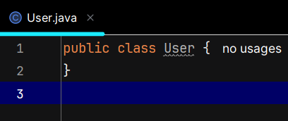
3. Class trong Java
Khởi tạo một lớp trong Java
Lưu ý: Ứng với mỗi tệp mã nguồn Java, chỉ có thể có 1 public class. Và public class đó phải trùng với tên tệp mã nguồn Java đang viết.

Slide 6
4. Đối tượng trong Java
Là những tập hợp dữ liệu đặc biệt vừa có thể chứa thuộc tính cũng vừa có thể có những hành vi để thao tác với các thuộc tính của nó.
Một đối tượng sẽ thuộc ít nhất một Lớp nào đó trong Java. Hay nói cách khác, để Java có thể tạo ra đối tượng bất kỳ, nó cần bản thiết kế về đối tượng đó và Class chính là bản thiết kế mà Java cần.
Thuộc tính, hành vi của một đối tượng sẽ được quyết định bởi Class của nó.
Một đối tượng thường được gọi là một Object hoặc một Instance của một Class nào đó.

Slide 7
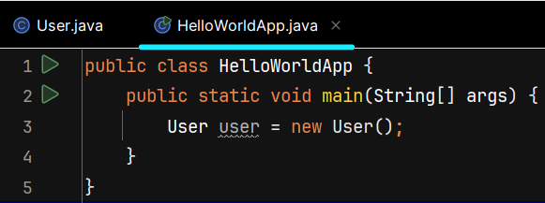
4. Đối tượng trong Java
Khởi tạo đối tượng từ một Class trong Java

Slide 8
5. Thuộc tính (fields)
Là những thông tin của một object hoặc một class. Chúng có thể thuộc bất cứ kiểu dữ liệu nào. Có thể là số nguyên, số thực, chuỗi, hoặc thậm chí là một class khác.
Có 2 loại thuộc tính:
Thuộc tính tĩnh (static fields): Là những thuộc tính thuộc quyền sở hữu của class và được kiểm soát bởi class chứa nó.
Thuộc tính đối tượng (instance fields): Là những thuộc tính thuộc quyền sở hữu và kiểm soát bởi đối tượng chứa nó.

Slide 9
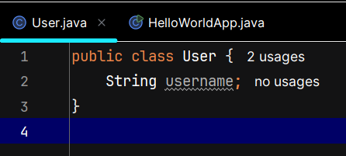
5. Thuộc tính (fields)
Khai báo thuộc tính đối tượng

Slide 10
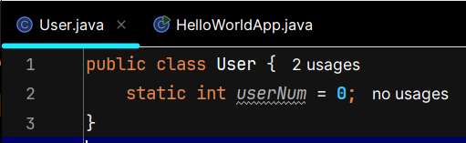
5. Thuộc tính (fields)
Khai báo thuộc tính tĩnh

Slide 11
6. Phương thức (methods)
Phương thức là các hành vi của các đối tượng hoặc các class. Chúng được viết ra với mục đích thao tác với thuộc tính của chính mình hoặc với thuộc tính của các đối tượng, class khác.
Phương thức thường được so sánh với hàm trong lập trình truyền thống.
Có 2 loại phương thức:
Phương thức tĩnh (static methods): Là các phương thức thuộc về class.
Phương thức đối tượng (instance methods): Là các Phương thức thuộc về đối tượng.

Slide 12
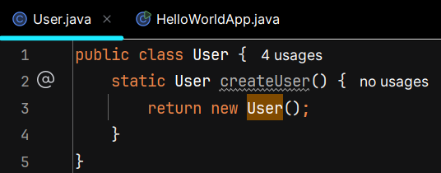
6. Phương thức (methods)
Khai báo và triển khai phương thức tĩnh

Slide 13
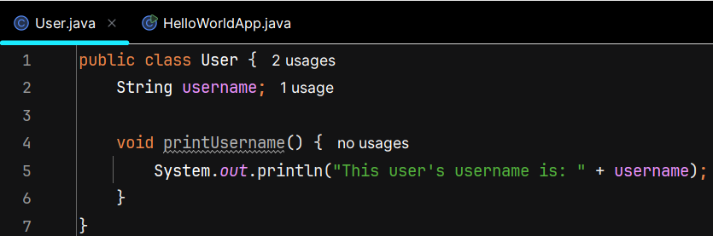
6. Phương thức (methods)
Khai báo và triển khai phương thức đối tượng

Slide 14
7. Hàm tạo (constructors)
Là hàm sẽ được gọi khi tạo mới một đối tượng bất kỳ. Thường được sử dụng để khởi tạo giá trị mặc định cho các thuộc tính của đối tượng.
Một class bao giờ cũng có ít nhất 1 hàm tạo dù ta có khai báo chúng hay không.
Các loại hàm tạo của một class:
Hàm tạo mặc định (default constructor): Là hàm tạo không tham số. Nếu ta không khai báo bất kỳ hàm tạo nào cho một class thì hàm tạo này sẽ được tự động tạo ra bởi Java.
Hàm tạo có tham số (parameterized constructor): Là các hàm tạo tùy chỉnh do chúng ta viết ra để cung cấp thêm hướng để tạo đối tượng cho một class.
Lưu ý: Trong trường hợp ta có viết một hoặc nhiều hàm tạo có tham sô mà không viết hàm tạo mặc định thì lớp đó sẽ được xem như không có hàm tạo mặc định.

Slide 15
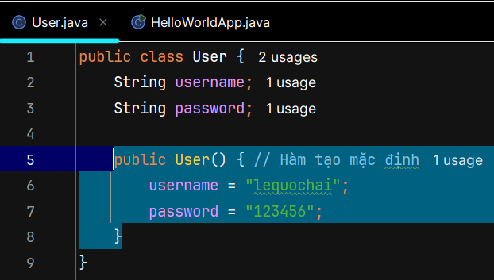
7. Hàm tạo (constructors)
Viết hàm tạo mặc định
Lưu ý: Nếu lớp không có hàm tạo nào, Java sẽ tự tạo hàm tạo này nhưng nó không làm gì cả.

Slide 16
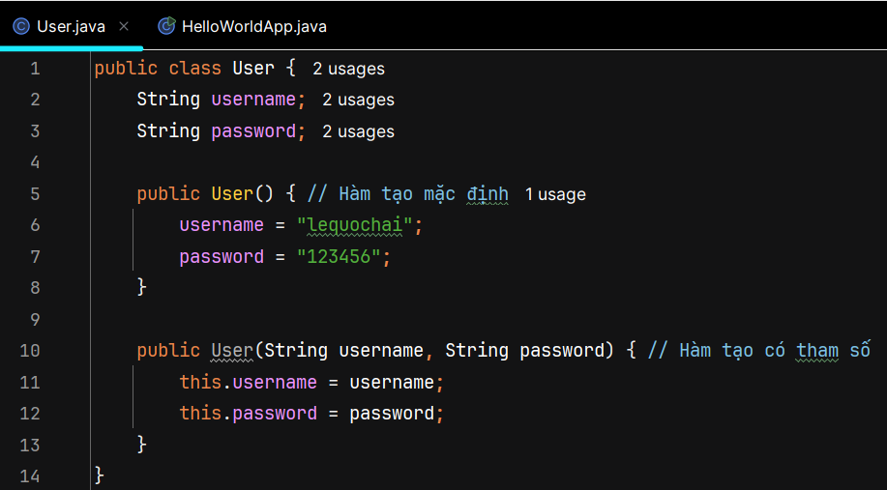
7. Hàm tạo (constructors)
Viết hàm tạo có tham số tùy chỉnh
Lưu ý: Nếu viết hàm tạo có tham số mà không có hàm tạo mặc định, lớp đó được xem như không có hàm tạo mặc định.

